Slide 1
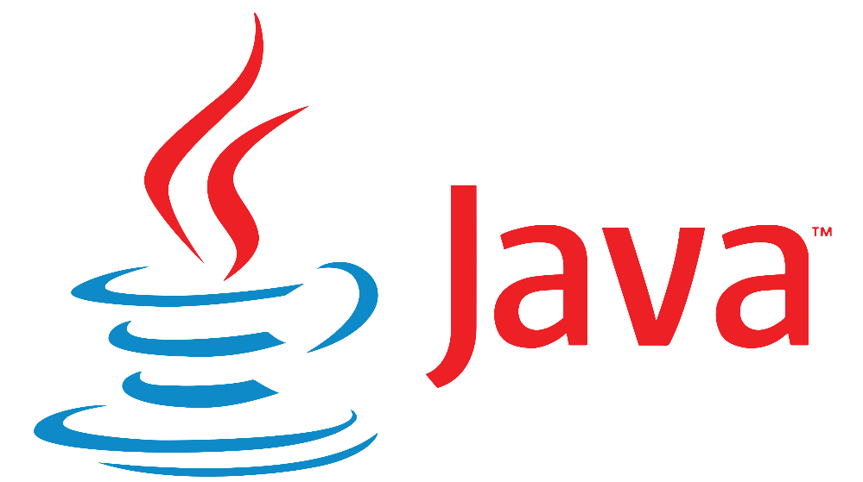
聯成 Java軟體工程設計課程內容

Slide 2
Java軟體工程設計課程內容
後疫情時代，數位轉型正在重塑求職市場！結合雲端架構師基礎、前端、後端多工於一身，五年來職缺數增幅達128%，平均月薪破5萬元！課程教學包含JAVA語法與JAVA用途、JavaScript、Vue.js網頁框架、後端程式開發，並整合AWS建置、部署…等入門專業，並取得AWS CCP認證，帶領學員投資未來十年不退燒搶手技術！
GPT課程
Stage1
Stage2
Stage3
Stage4

Slide 3
ChatGPT結合OpenAI應用
使用Python串接OpenAI，輕鬆完成語言翻譯
生成式AI爆發！使用ChatGPT學習Python語法，輔助開發者編寫和生成程式碼。善用AI減少工程師的撞牆期，並將ChatGPT當作輔助工具，提高開發效率，結合運算思維與演算法，當一個懂得「雙向溝通」的工程師！
主要內容：
ChatGPT應用領域
GPT✕Excel自動化應用
Python基礎環境建置
自然語言處理I、II
ChatGPT實戰演練
Back

Slide 4
Frontend前端開發
前端開發技術全面掌握，養成業界接軌力
學功能不如學應用！從線上環境建置到結合Frontend前端優點，提升前端工程師開發體驗。課程包含HTML、CSS、Vue.js、JavaScript、AWS雲端實務操作，並搭配業師傳授敏捷開發流程及輔考AWS CCP證照，掌握網頁製作與成本控管技巧，職場競爭力飆升！
主要內容：
網站架構設計
JavaScript程式語言
Vue.js開發應用
AWS雲端培訓
Back

Slide 5
Java程式開發
建立物件導向觀念，培養Java技術真實力
本課程從基礎到進階，帶領學員入門Java程式語法，包含流程控制(Flow Control)、例外處理(Exception Handling)、物件導向開發…等，並透過教學演練，熟悉Java開發軟體系統流程與邏輯思維！結訓後，學員將具備考取Java國際認證的硬實力， 從菜鳥晉升百萬年薪的Java工程師。
主要內容：
Java初階程式設計(SL-110)
Java基礎
Java程式語言設計（SL-275）
Java進階
Back

Slide 6
Java Web元件開發
入門Java Web元件設計，獨立開發企業網站
本課程從實務教學入門，學習如何：開發伺服器、Web應用程式及分散式系統…等，協助學員完成Java Web企業網站開發，快速取得所需知識，熟悉前端到Java開發技術，並輔導考取Java國際認證，成功跨入程式領域，成為企業爭搶的程式設計師。
主要內容：
Java Web元件開發（SL-314）
Java EE架構介紹
Java Servlets
Web應用程式的MVC架構
Web應用程式與資料庫整合
開發JSP網頁
Back

Slide 7
Android App程式開發實務
程式開發實戰演練，完成第一個APP製作
Google官方指定Kotlin為Android APP開發的首選語言！本課程結合實例演練，Step by Step實戰入門教學 × 快速掌握Kotlin Android APP開發要領，有效學習APP開發流程，將程式設計力升級為開發力，掌握職場先機，下一個百萬APP開發者就是你！
主要內容：
Android程式開發
Android GUI介紹
如何與使用者互動
建立與實作監聽介面物件
定位應用
多媒體應用
Back

